Slide 1
《浪漫花圃》
网站设计
售卖各种月季花，使用php+mysql
141220074 路萍
计算机科学与技术系

Slide 2
设计的主要目的
1、熟悉电子商务的应用逻辑：
A、从客户端角度：浏览商品-->选择商品-->生成订单。
B、从商家的角度：商品编码-->商品入库-->日常维护。
2、了解php+mysql 建站技术：
通过部分简单的功能实现，了解了php网页设计的语法以及与mysql数据库连接使用。

Slide 3
数据库(shop)的设计
商品表(rose)
用户表(client)
订单表(order)
字段 类型
id (主键) int(8)
name varchar(20)
serialNumber int(4)
price float
stock int(5)
detail varchar(500)
style varchar(4)
字段 类型
userId (主键) varchar(18)
userName varchar(20)
userPassword varchar(18)
address varchar(50)
phone int(12)
oderNumber (主键) int(6)
clientName varchar(20)
address varchar(60)
price float
phone int(12)

Slide 4
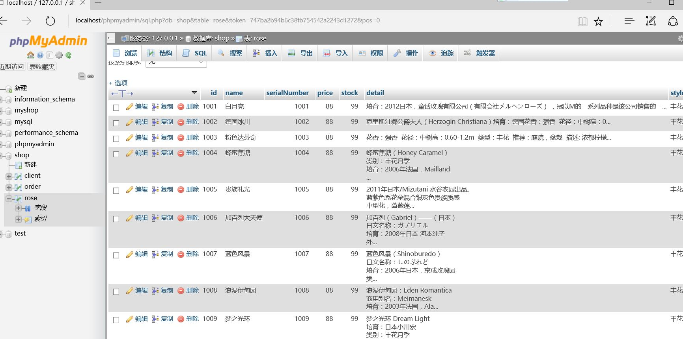
数据表管理

Slide 5
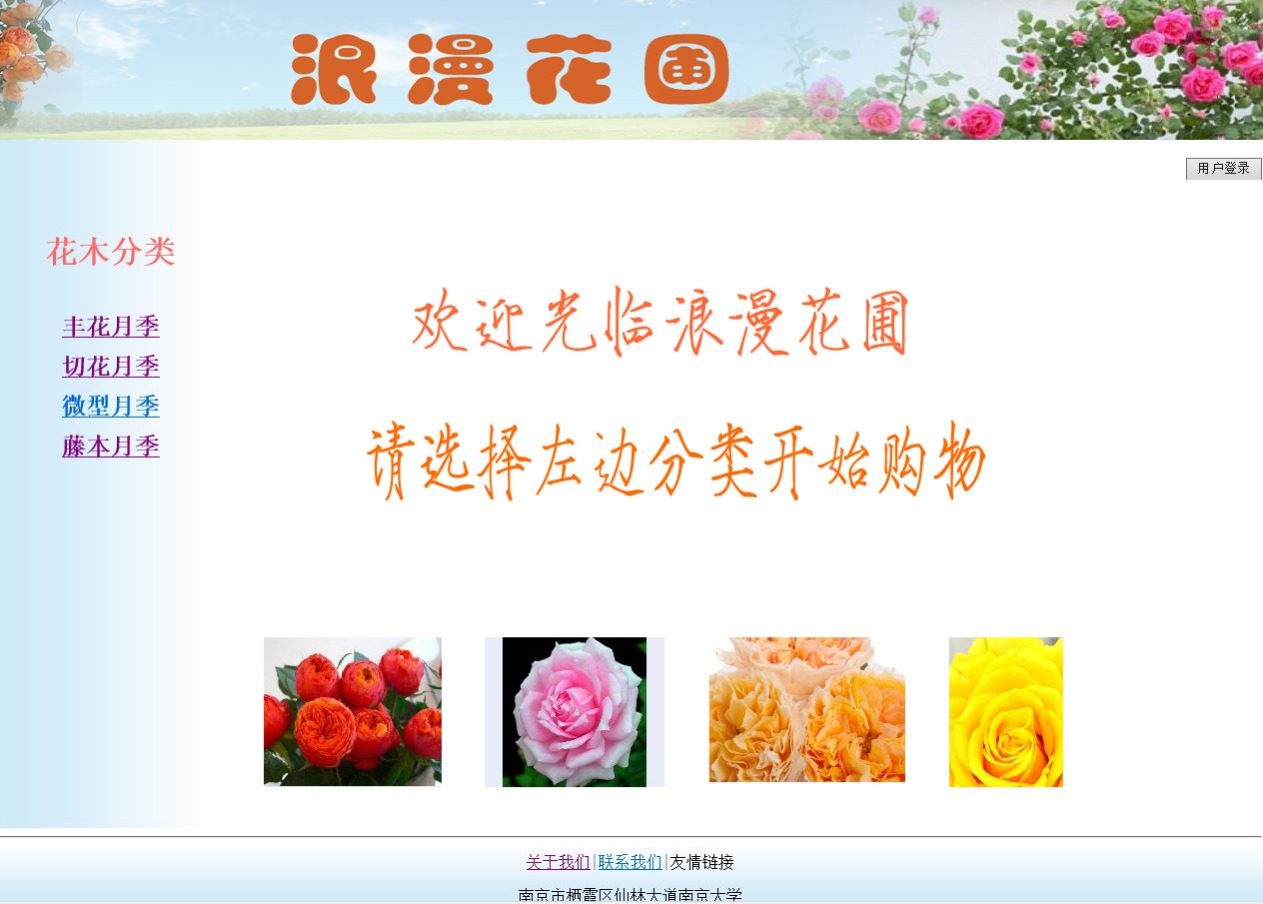
网页设计(一)
首页(静态页)： 框架页，分五个部分：top.htm、left.htm、main.htm、bottom.htm、prepareFrame.htm。

Slide 6
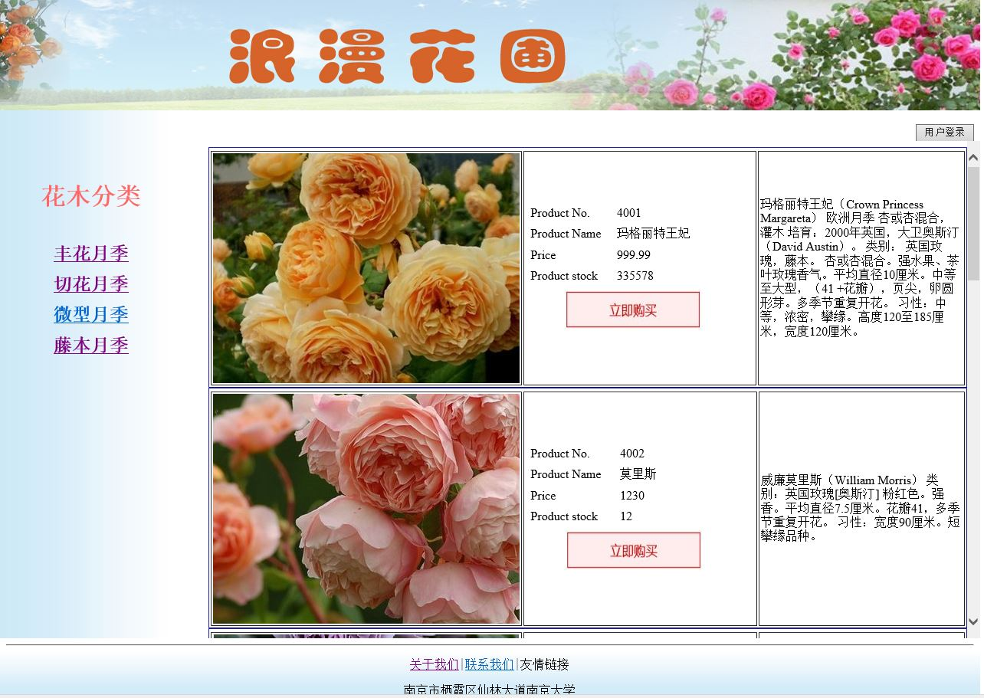
网页设计(二)
商品展示页main.php：其中的表格数据来自数据表rose。

Slide 7
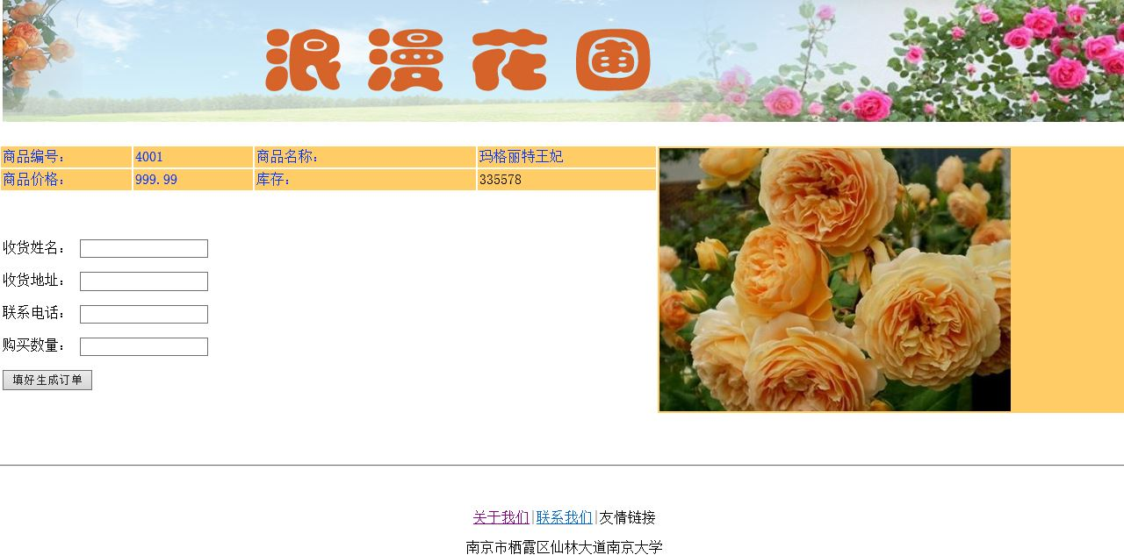
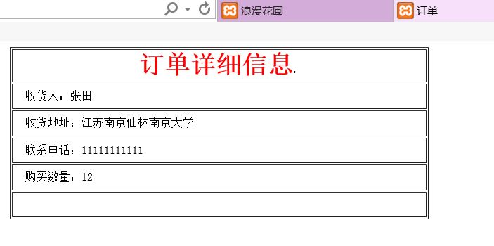
网页设计(三)
订单生成与展示shopping.php、sheet.php

Slide 8
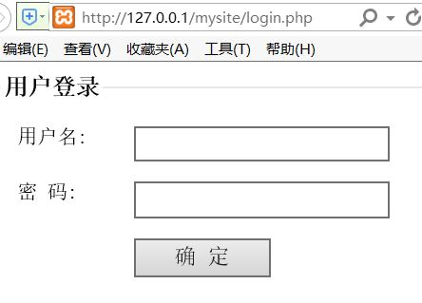
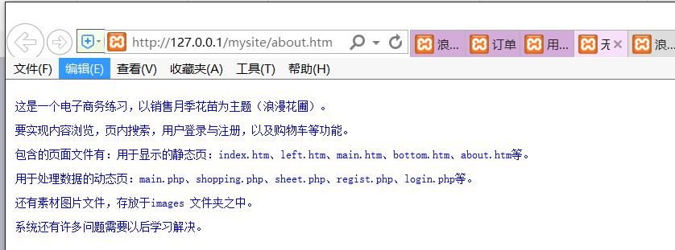
网页设计(四)
用户登录与注册login.php

